Slide 1
가상 안경 피팅 룸

Slide 2
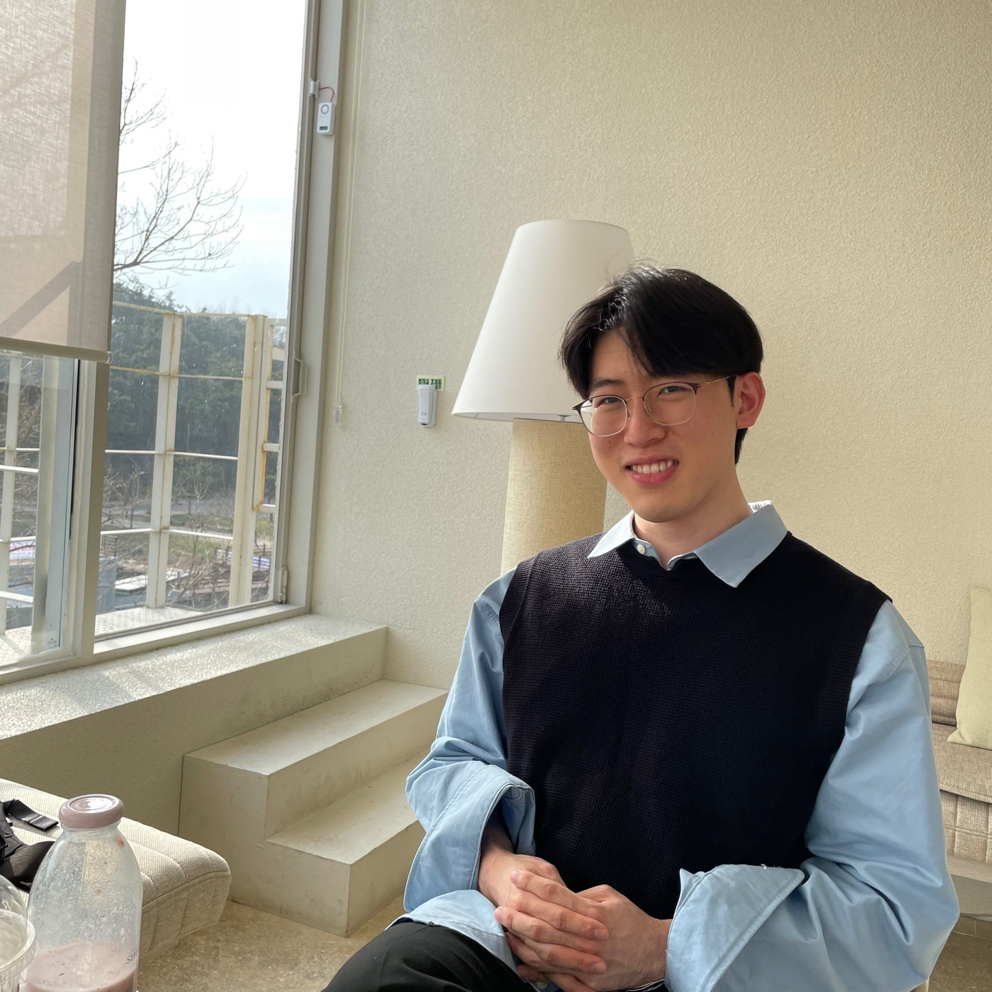

42 Team
기계설계공학부 & IT 정보 공학부
Github : https://github.com/GeonWooPaeng
IT 정보 공학부
Github: https://github.com/nahyunyoo

Slide 3
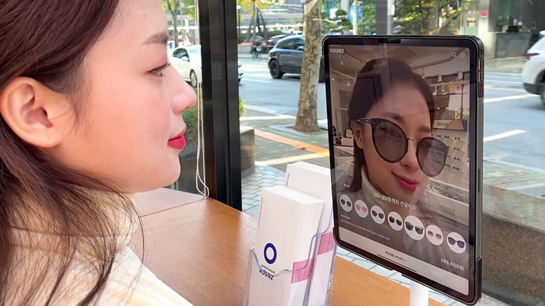

가상 안경 피팅 룸 이란
가상환경에서 실시간으로 안경을 착용, 확인해 볼 수
있는 서비스

Slide 4
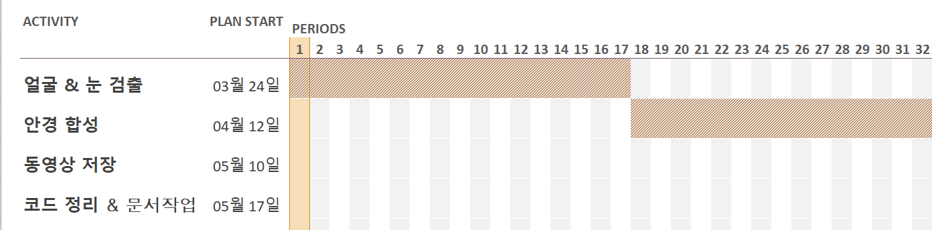
기존의 계획 & 현재 상황

Slide 5
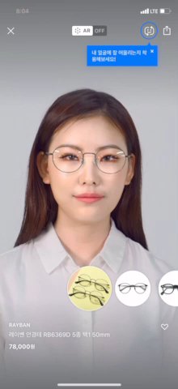

기존의 프로그램
라운즈(ROUNDZ)

Slide 6
캐스케이드 분류기 : 얼굴검출
HOG
- 밝기에 덜 민감
물체의 실루엣 정보를 이용
: 형태변화가 심하지 않고 내부 패턴이 단순, 물체의 윤곽선으로 물체를 식별할 수 있는 경우 적합
Haar feature
명암을 토대로 분류
물체의 형태변화와 위치변화를 어느정도 커버할 수 있음

Slide 7
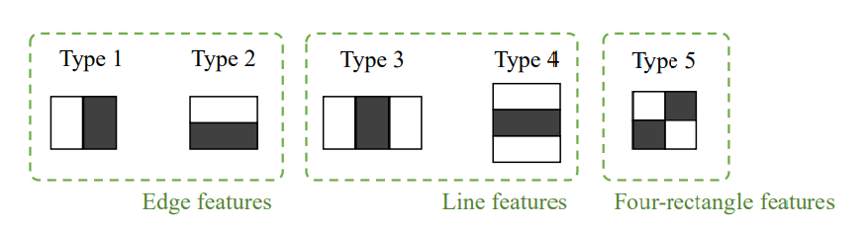
캐스케이드 분류기 : 얼굴검출
유사 하르 특징(Haar-like features)
- 검정색과 흰색으로 구성된 사각형 형태의 필터 마스크를 사용
- 얼굴 판별에 유용한 유사 하르 특징을 선별
: 6000개 정도의 특징이 부합하는지 확인

Slide 8
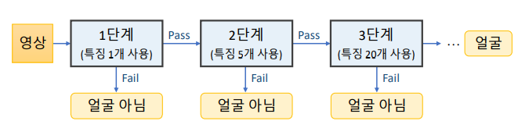
캐스케이드 분류기 : 얼굴검출
캐스케이드 분류기
- 얼굴이 없는 non-face 영역을 빠르게 넘어가도록 다단계 검사를 수행

Slide 9
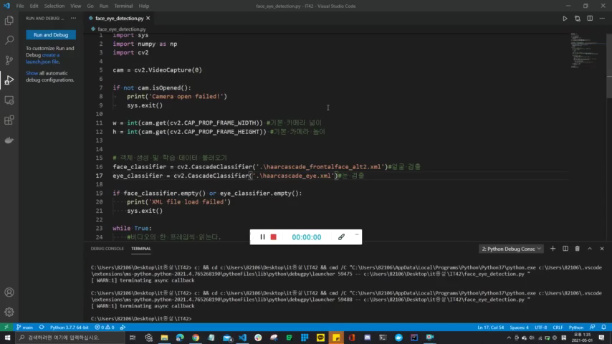
얼굴 인식 시현
얼굴 & 눈 인식

Slide 10
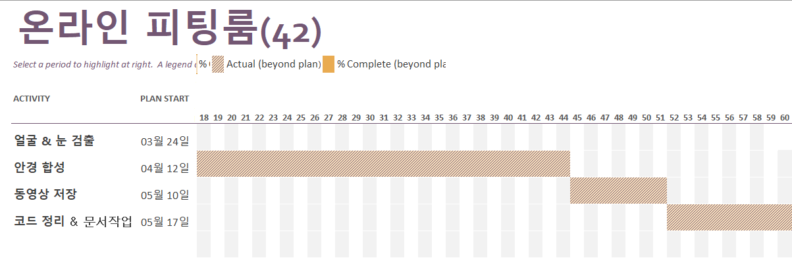
향후 계획
- 어디까지 진도 나갈 건지 (원래의 계획

Slide 11
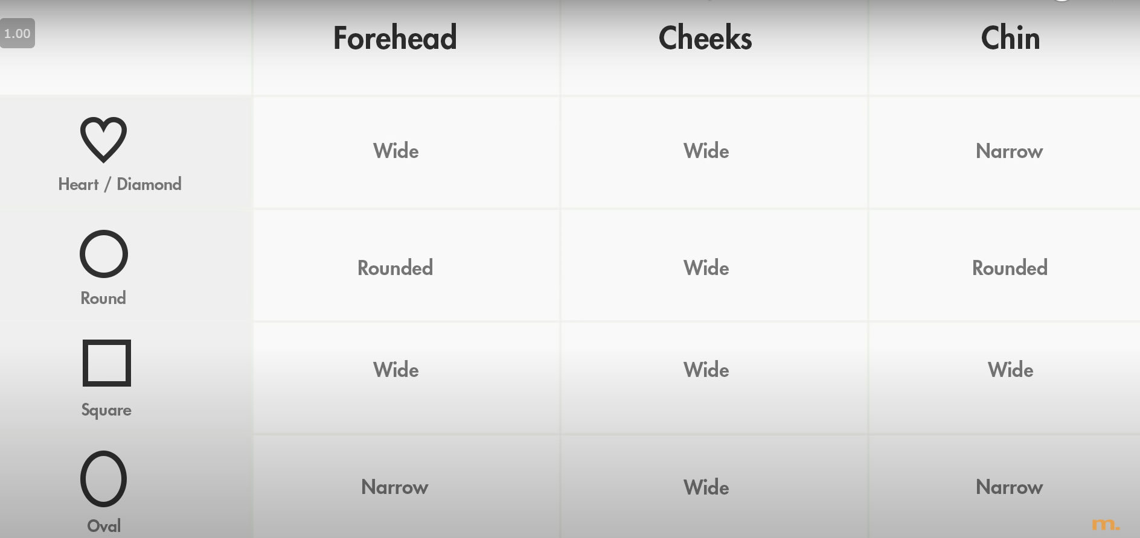
향후 계획
얼굴형에 따른 어울리는 스타일의 안경 추천 기능 구현

Slide 12
Q & A

